Slide 1
এই স্লাইডটি সম্মানিত শিক্ষকবৃন্দের জন্য।
তাই স্লাইডটি হাইড করে রাখা হয়েছে।
স্লাইডের নিচে অর্থাৎ Slide Note সংযোজন করা হয়েছে।
সম্মানিত শিক্ষকগণ পাঠটি উপস্থাপনের পূর্বে উল্লেখিত
Note দেখে নিতে পারেন।

Slide 2
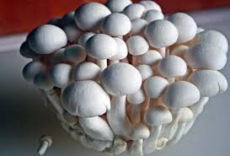
স্বাগতম

Slide 3
পরিচিতি
খান ইমামুল ইসলাম
সহকারী শিক্ষক
গোহালা টি,সি,এ,এল উচ্চ বিদ্যালয়
মুকসুদপুর, গোপালগঞ্জ ।
E-mail:khanimamulislam@gmail.com,
Mob: 01711222934
শ্রেণি-ষষ্ঠ
বিষয়-বিজ্ঞান
অধ্যায়-২য়

Slide 4
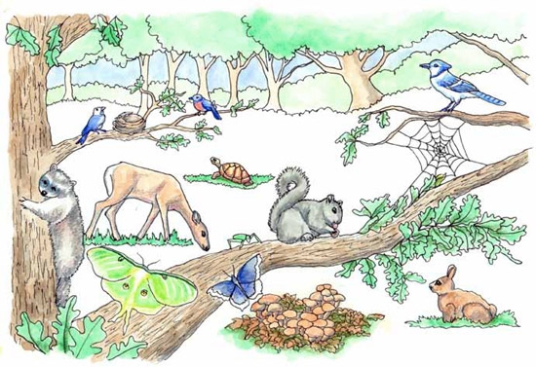
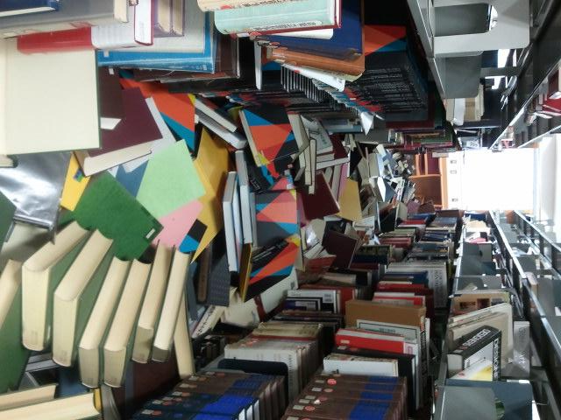
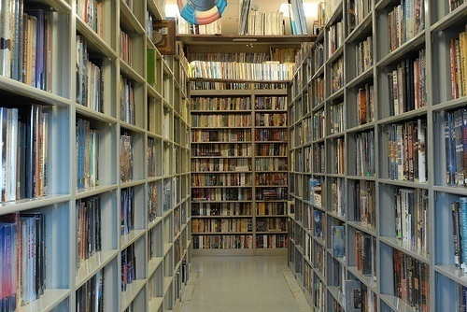
ছবি দুটিতে কী দেখছ?
এ চিত্রে একই বৈশিষ্ট্যের জীবগুলোকে সহজে চেনার উপায় কী?
একটি নির্দিষ্ট বই কোথা হতে সহজে বের করা যাবে, কেন?
Notes:
পাঠশিরোনাম বের করার জন্য ছবিটি দেখিয়ে একই শ্রেণির বই নির্দিষ্ট স্থানে শ্রেণি অনুযায়ী সাজালে সহজে পাওয়া যায়। (জীবের বৈশিষ্ট্য লক্ষ্য করে একই জাতীয় জীবকে আলাদা করে ভাগ করার চেষ্টা করা হয়েছে।) এজন্য জীবের ক্ষেত্রে কী করা প্রয়োজন? এজাতীয় প্রশ্ন করে শিক্ষার্থীর কাছে উত্তর চাওয়া যেতে পারে।

Slide 5
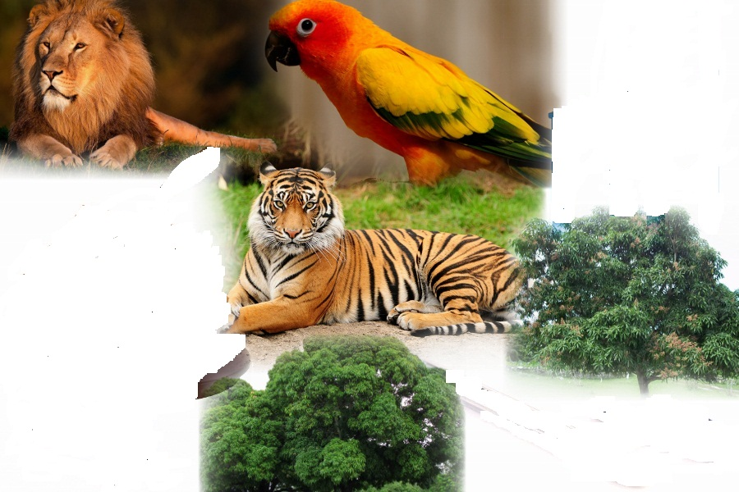
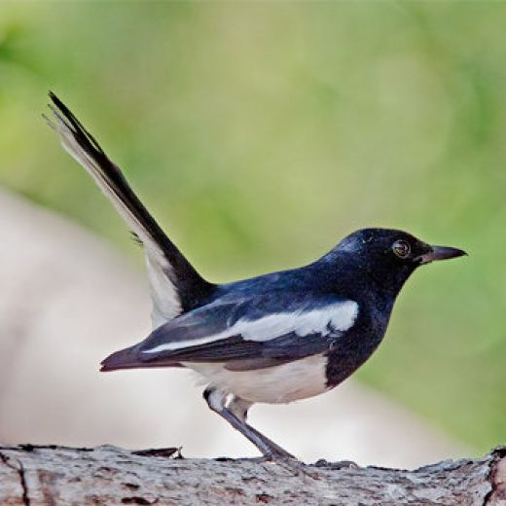
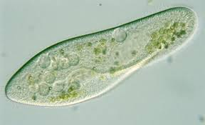
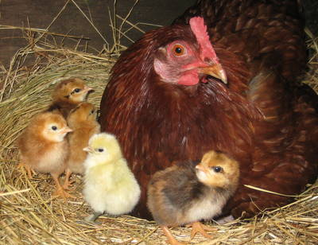
জীবজগতের শ্রেণিকরণ

Slide 6
শিখনফল
এই পাঠ শেষে শিক্ষার্থীরা…
১। জীবের শ্রেণিকরণ করতে পারবে;
২। পরিবেশের জীবগুলো কোন রাজ্যের অন্তর্গত তা বর্ণনা করতে পারবে;
৩। প্রতিটি রাজ্যের সনাক্তকারী বৈশিষ্ট্য ব্যাখ্যা করতে পারবে।

Slide 7
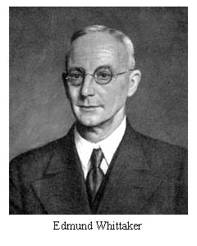
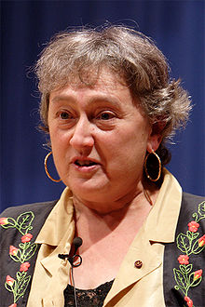
১৯৭৮ সালে জীবের আধুনিক শ্রেণিকরণ করেন-
বিজ্ঞানী মারগিউলিস

Slide 8
জীবের শ্রেণিকরণ
এ্যানিমিলিয়া
১
মনেরা
ফানজাই
প্রোটিস্টা
প্লান্টি
৫টি রাজ্য
Notes:
প্রতিটি ধাপের নামকরণে শিক্ষার্থীদের বলতে সাহায্য করতে পারেন।
তবে এক্ষেত্রে ধাপগুলোর নাম বোর্ডে লিখতে শিক্ষা্থীকে অংশগ্রহন করাতে পারেন।

Slide 9
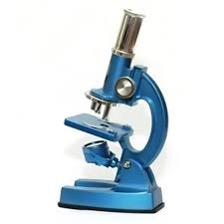
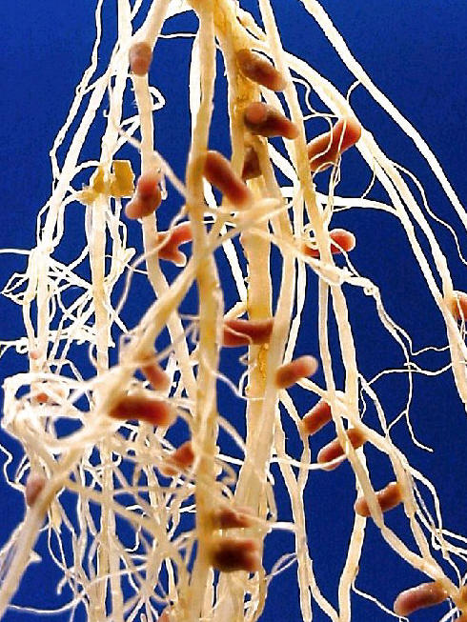
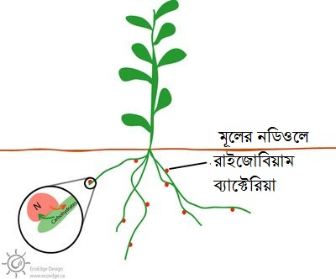
রাজ্য- ১। মনেরা
কোন বৈশিষ্ট্যটি লক্ষণীয়?
এককোষী, সুগঠিত নিউক্লিয়াস নেই। অনুবীক্ষণ যন্ত্র ছাড়া দেখা যায় না।
Notes:
রাইজোবিয়াম ব্যাক্টেরিয়া ডাল জাতীয় উদ্ভিদের মূলে আবস্থান, তা ২টি ছবিতে দেখানোর চেষ্টা করা হয়েছে।

Slide 10
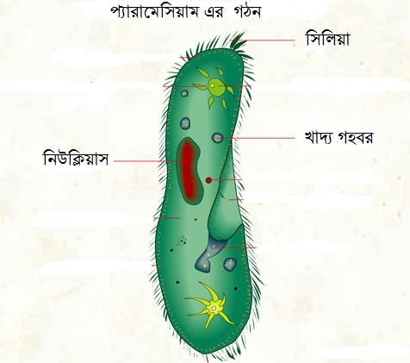
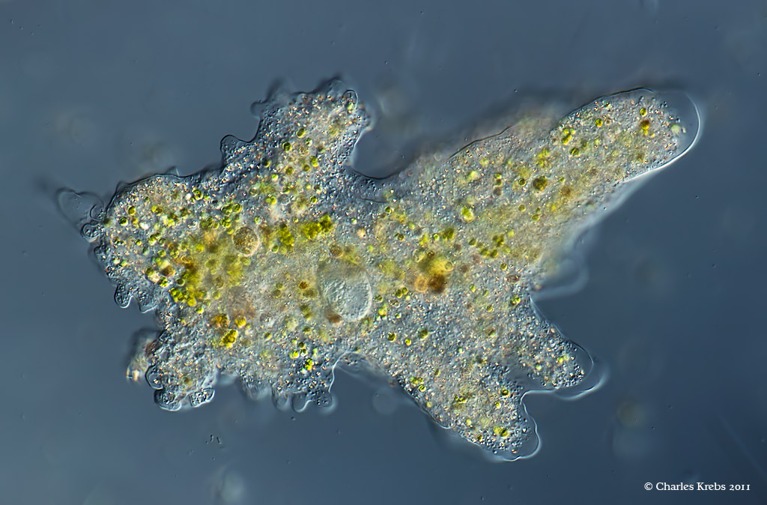
রাজ্য- ২। প্রোটিস্টা
অ্যামিবা
এই দলের প্রাণিগুলো এককোষী, সুগঠিত নিউক্লিয়াস যুক্ত।
Notes:
পরের অধ্যায়টি কোষ নিয়ে, তাই নিউক্লিয়াস সম্পর্কে সে অধ্যায়ে বিশদ ভাবে শিক্ষা্থী জানতে পারবে। তবে এখানে শিক্ষক কোষের পরিচয় দিয়ে নিউক্লিয়াস সম্পর্কে কিছু তথ্য দেওয়ার প্রয়োজন হতে পারে।

Slide 11
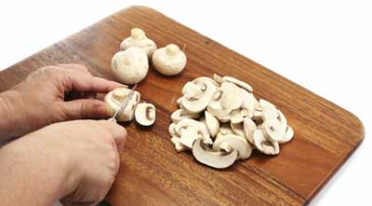
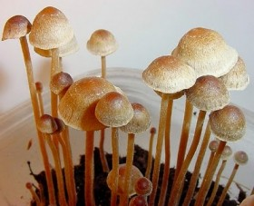
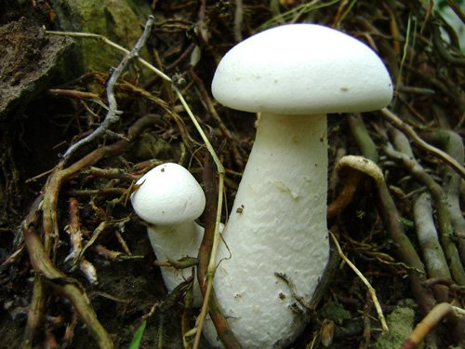
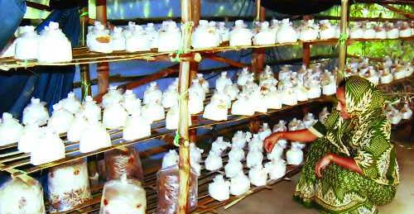
রাজ্য-৩। ফানজাই
এরা এককোষী/বহুকোষী সুগঠিত নিউক্লিয়াস যুক্ত। ক্লোরোফিল নেই, পরভোজী (মাসরুম)
এখানে কী দেখছ?
Notes:
পরভোজী ও ক্লোরোফিল সম্পর্কে ব্যাখ্যার প্রয়োজন হবে ,তাই শিক্ষক এ বিষয়ে শিক্ষার্থীদের দিয়ে বোর্ড ব্যবহার করতে পারেন।

Slide 12
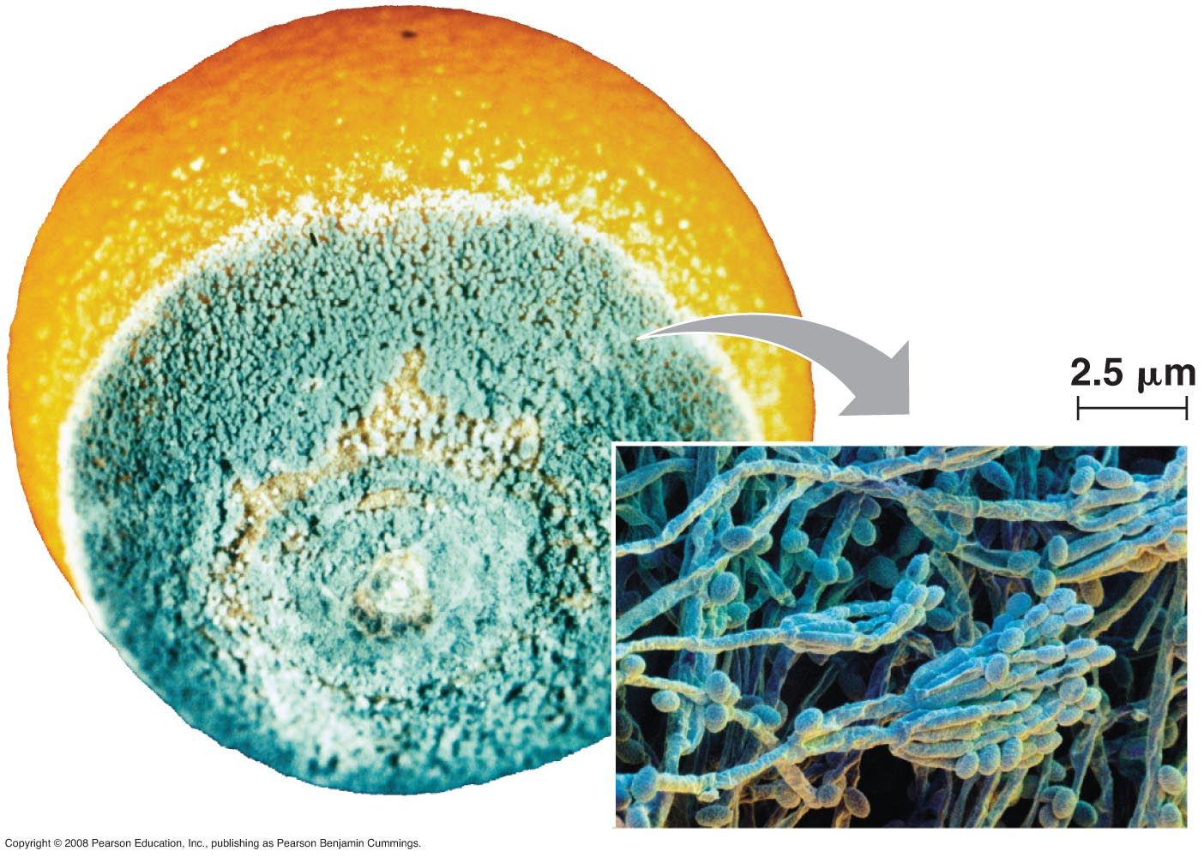
এখানে কী দেখছ?
পেনেসিলিয়াম নামক ফানজাই
Notes:
পেনেসিলিয়াম এর গঠন দেখানো হয়েছে।

Slide 13
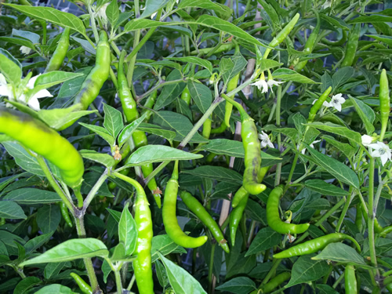
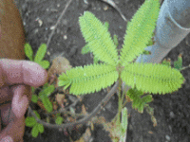
রাজ্য-৪ প্লান্টি (উদ্ভিদ জগৎ)
এখানে কী দেখছ?
এরা নিজের খাদ্য নিজেরা তৈরি করে।
স্বভোজী, কোষ প্রাচীর সেলুলোজ নির্মিত, কোষ সুগঠিত নিউক্লিয়াস যুক্ত। স্বভোজী ও সেলুলোজ কী?
Notes:
সেলুলোজ কী শিক্ষার্থীর চাহিদা থাকতে পারে। তাই তাই পরের স্লাইডে এর রাসায়নিক গঠন দেখানো হয়েছে।

Slide 14
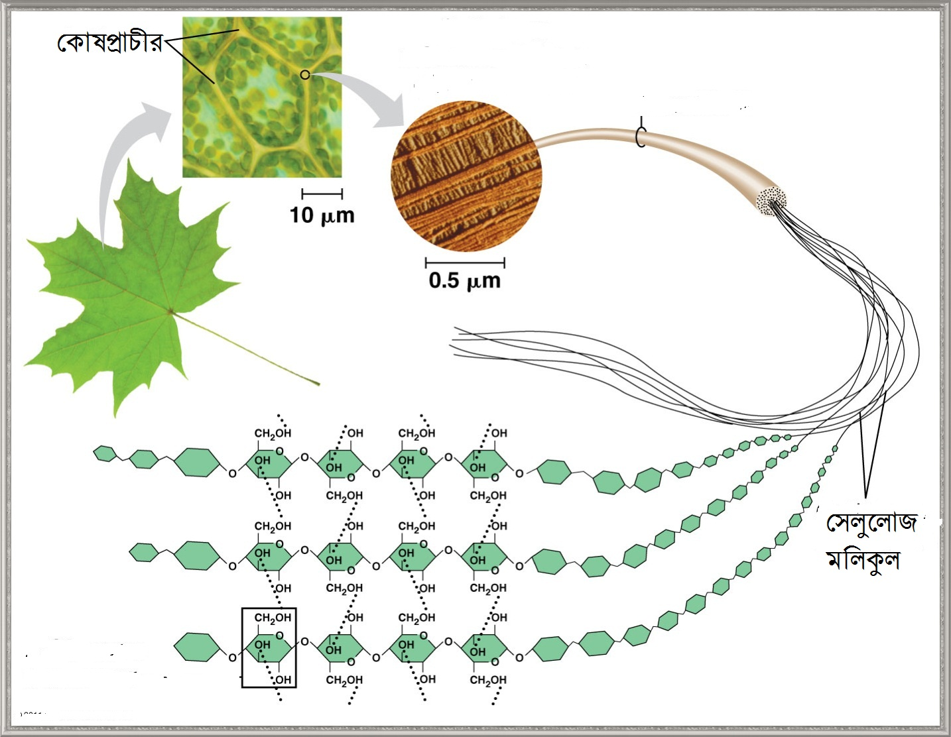
রাজ্য-৪। প্লান্টি (উদ্ভিদ জগৎ)
এখানে সেলুলোজের গঠন লক্ষ কর
Notes:
কোষ সম্পর্কে পরবর্তি অধ্যায়ে শিক্ষার্থী জানতে পারবে। তাই কোষ সম্পর্কে বোর্ড ব্যবহার এক্ষেত্রে প্রয়োজন।

Slide 15
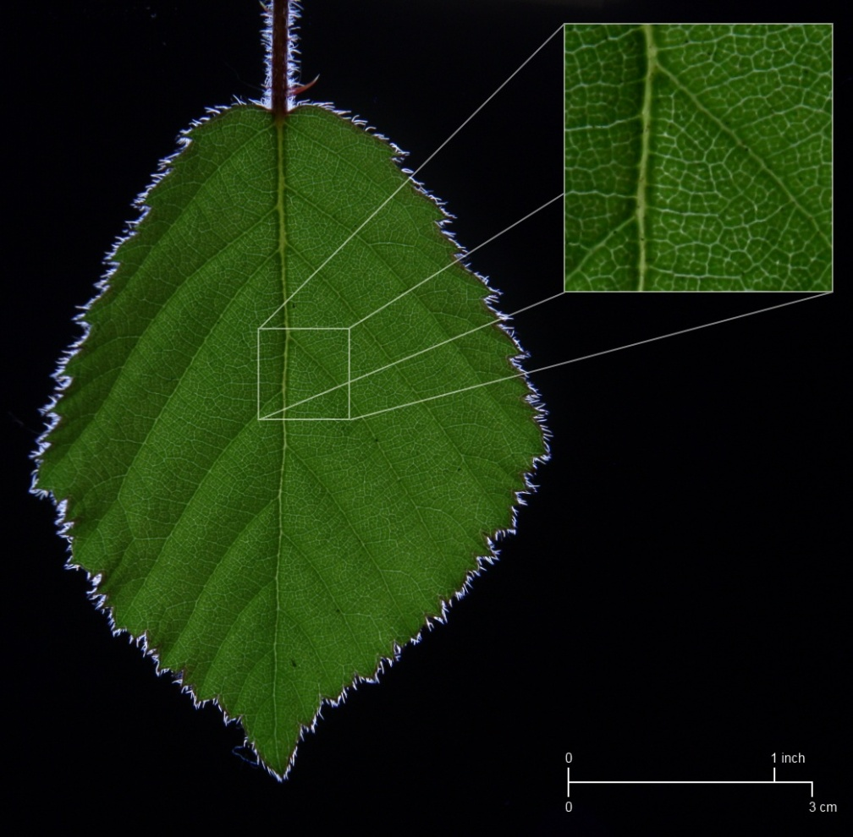
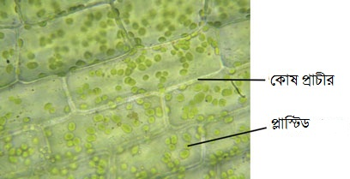
অনুবিক্ষণ যন্ত্রে কোষের গঠন
Notes:
কোষ ও কোষ প্রাচীর এবং ক্লোরোপ্লাস্ট দেখানোর চেষ্টা করা হয়েছে।এসম্পর্কে শিক্ষার্থীকে প্রশ্ন করতে উৎসাহিত করে তাদের কাছে প্রশ্ন চাওয়া যেতে পারে।

Slide 16
জোড়ায় কাজ
কোনটি স্বভোজী, পক্ষে বিপক্ষে ২টি কারণ লিখ।

Slide 17
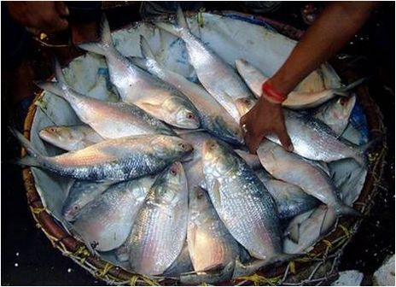
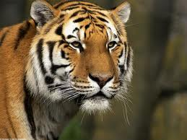
রাজ্য-৫। এ্যানিমিলিয়া (প্রাণিজগৎ)
এখানে কী দেখছ?
এদের কোষে কোষপ্রাচীর নেই, সাধারণত প্লাষ্টিডও নেই।
Notes:
প্লাষ্টিড এর গঠন বা উপস্থিতি পরবর্তি অধ্যায়ে রয়েছে , তাই ...।

Slide 18
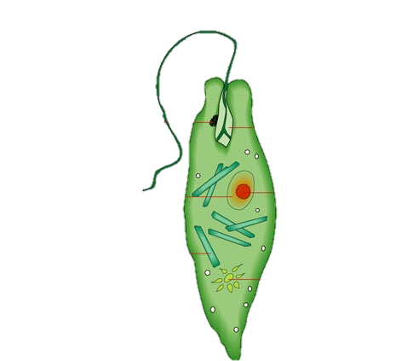
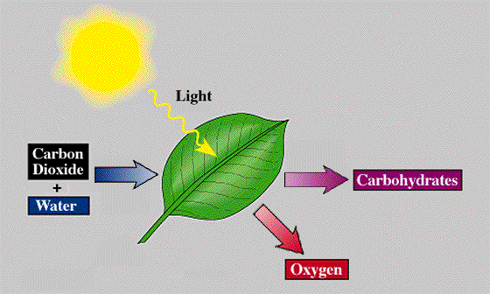
দলগত কাজ সময়: ১০ মি.
আলো
কার্বনডাই
অক্সাইড
শর্করা
পানি
অক্সিজেন
জীব দুইটি কোন রাজ্যের অন্তর্গত এবং সনাক্তকরন বৈশিষ্ট্য খুঁজে বের কর।
Notes:
শিক্ষার্থীর উওর বোর্ডে লিখে ফলাবর্তন দেয়া যেতে পারে

Slide 19
মূল্যায়ন
উত্তর
১।
কোন রাজ্যের অন্তর্গত?
ক) প্লান্টি খ) মনেরা গ) ফানজাই ঘ) প্রোটিস্টা
২। শ্রেণিকরণের সর্বাধুনিক পদ্ধতিটি কত সালে আবিস্কৃত হয়?
ক) ১৯২৮ খ) ১৯৪৮ গ) ১৯৫৮ ঘ) ১৯৭৮
Notes:
শিক্ষক চাইলে প্রয়োজন মত আরো প্রশ্ন করে মূল্যায়ন করতে পারেন।

Slide 20
গুরুত্বপূর্ণ শব্দসমূহ
নিউক্লিয়াস,
মনেরা
প্রোটিস্টা,
প্লান্টি
এ্যানিমিলিয়,
ফানজাই
সেলুলোজ,
পেনিসেলিয়াম
প্লাস্টিড,
ক্লোরোফিল
পরভোজী,
অনুবিক্ষণ যন্ত্র
Notes:
শিক্ষার্থীরা শব্দগুলো লিখে নিবে। এসম্পর্কে শিক্ষার্থীকে প্রশ্ন করতে উৎসাহিত করে তাদের কাছে প্রশ্ন চাওয়া যেতে পারে।

Slide 21
বাড়ির কাজ
তোমার বাড়ির চারপাশের ৫টি জীবের নাম উল্লেখ করে শ্রেণিকরণ কর এবং ২টি করে বৈশিষ্ট্য লিখ।

Slide 22
ধন্যবাদ

Slide 23
কৃতজ্ঞতা স্বীকার
শিক্ষা মন্ত্রণালয়, মাউশি, এনসিটিবি ও এটুআই-এর সংশ্লিষ্ট কর্মকর্তাবৃন্দ
এবং কন্টেন্ট সম্পাদক হিসেবে যাঁদের নির্দেশনা, পরামর্শ ও তত্ত্বাবধানে এই মডেল কন্টেন্ট সমৃদ্ধ হয়েছে তারা হলেন-
জনাব সামসুদ্দিন আহমেদ তালুকদার, প্রভাষক, টিটিসি, কুমিল্লা
জনাব খাদিজা ইয়াসমিন, সহকারি অধ্যাপক, টিটিসি, ঢাকা
জনাব মোঃ রাকিবুল ইসলাম, সহকারী অধ্যাপক, টিটিসি, ঢাকা

